Slide 1


Aneb jak se dělá discovery systém
Jana Kurfürstová

Slide 2
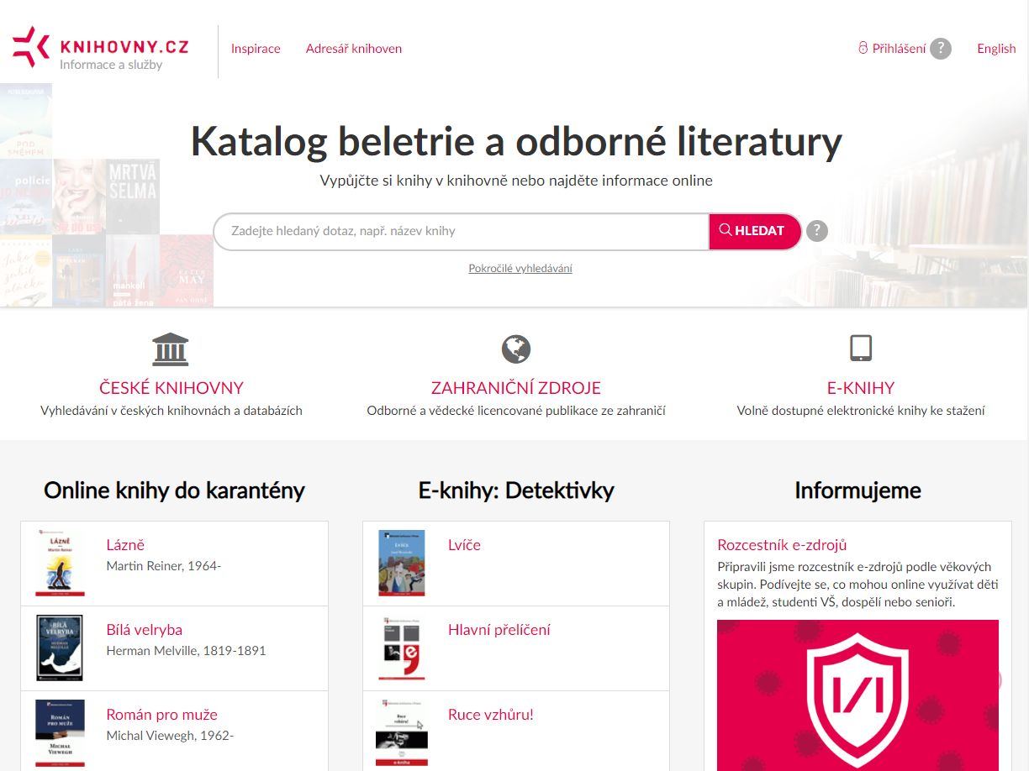

Slide 3

O čem to bude?
Jak portál funguje, jak je technicky řešený
Co znamená zapojení pro knihovnu
Tj. PROČ JE PORTÁL TAKOVÝ JAKÝ JE?
A pokud možno taky
demonstrace toho,
PROČ JE KNIHOVNICTVÍ ATRAKTIVNÍ OBOR Z HLEDISKA DATOVÉHO A INFORMAČNÍHO MANAGEMENTU?

Slide 4


Slide 5
O čem to nebude?
Co všechno portál umí
Představení zapojených zdrojů
Jak se liší portál od Souborného katalogu
Jak se portál používá, tipy a triky
Proč je portál dobrá věc (filozofie centralizovaných služeb atd.)
Tj. ne CO JE PORTÁL VLASTNĚ ZAČ
A K ČEMU JE DOBRÝ?

Slide 6
VELMI stručné shrnutí funkcí portálu
Prohledávání záznamů ze zapojených knihoven, bibliografií a dalších zdrojů (+ EDS)
  Pokročilé vyhledávání, fasety, našeptávač, řezy…
  Co nejpřehlednější prezentace výsledků vyhledávání (deduplikace, relevance)
Zobrazení informací o dokumentech
  Info z metadat, aktuální dostupnost, citace…
Funkce pro přihlášené uživatele
  Čtenářské konto, požadavky, propojování identit…
Další funkce:
  Seznamy oblíbených, uložená vyhledávání, inspirační seznamy, adresář knihoven…
Služby knihovnám:
  Z39.50, federativní vyhledávání pro MVS, linkserver

Slide 7
Discovery systémy
Trend současného knihovnictví.
Komplexní nástroje, které vycházejí z principů intuitivně použitelných internetových vyhledávačů a dalších běžně používaných webových služeb.
Specifika:
  Prohledávání společného indexu budovaného z průběžně sklízených a deduplikovaných záznamů z vícera informačních zdrojů.

Slide 8
Discovery systém Federativní vyhledávač
DATABÁZE
&
INDEX
Z1
Z2
V1
V2
V3
Z3
?
?
Z1
?
výsled-
ky
ZPROSTŘEDKOVATEL VYHLEDÁVÁNÍ
V1
?
Z2
V2
V3
Z3
?

Slide 9
Discovery systémy
Trend současného knihovnictví.
Komplexní nástroje, které vycházejí z principů intuitivně použitelných internetových vyhledávačů a dalších běžně používaných webových služeb.
Specifika:
  Prohledávání společného indexu budovaného z průběžně sklízených a deduplikovaných záznamů z vícera informačních zdrojů.
  Řazení výsledků vyhledávání dle relevance a minimalizace případů nulového výsledku.
  Obohacování záznamů pomocí tezaurů, obálek, obsahů a odkazů na tematicky návazné záznamy.
  Odkazování na plné texty, kdykoliv je to možné.
  Ukládání záznamů i výsledků vyhledávání, exporty záznamů pro citační manažery, možnost vložit hodnocení nebo komentář.

Slide 10
Záznamy v knihovním systému
Bibliografické záznamy dle mezinárodních standardů
  Metadatový formát MARC 21
  Katalogizační pravidla RDA (dříve AACR2)
  Syntaxe ISBD (pro Knihovny.cz irelevantní)

Slide 11
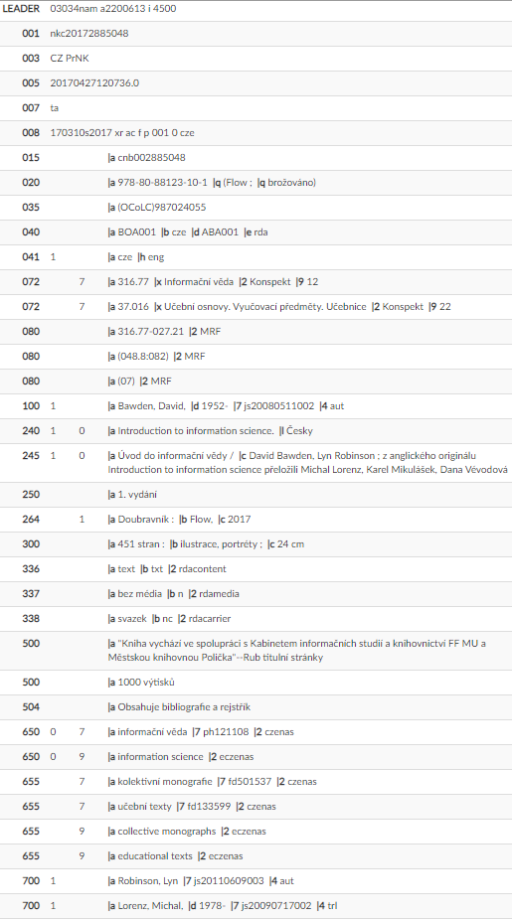
Záznam ve formátu
MARC 21
Pole
  Indikátory
  Podpole
Údaje v přirozeném jazyce
Kódované údaje
Provazby na autority a kontrolované slovníky

Slide 12
Záznamy v knihovním systému
Knihovníci nemusí tvořit záznamy ručně
  Záznamy lze přebírat ze SK ČR, NK ČR či jiné knihovny
  Přebírání vhodné vždy, když se nekatalogizuje nějaký lokální unikát
  Ruční tvorbou záznamů se do metadat vnáší chyby
  KREATIVITA PŘI KATALOGIZACI ŠKODÍ!!!
Údaje o knihovních jednotkách (exemplářích) vedeny zvlášť (na portálu řešeno přidaným zvláštním MARCovým polem 996)

Slide 13
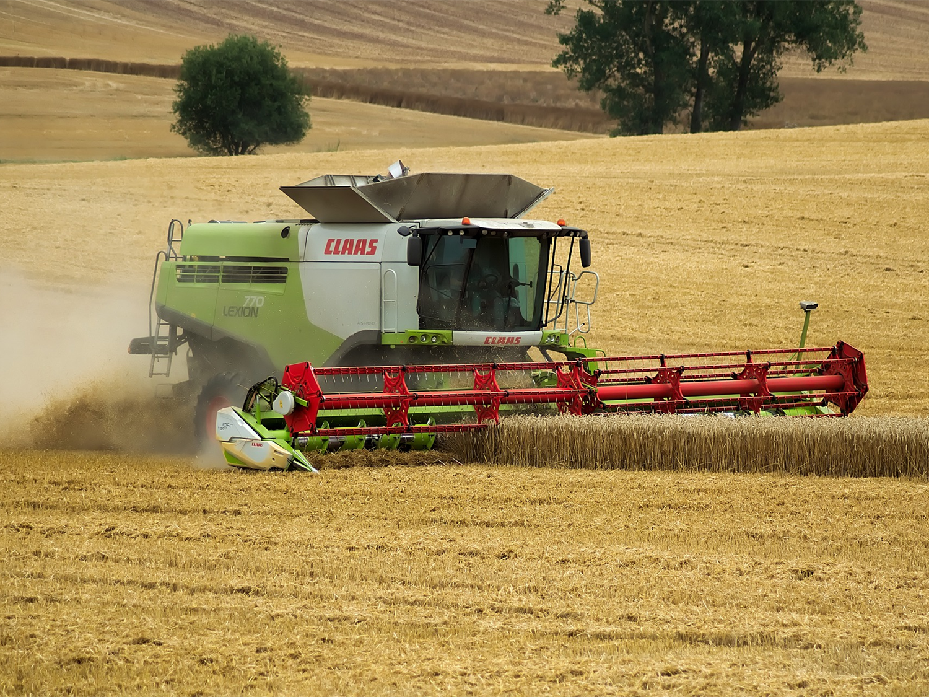
Jak dostat záznamy do portálu?

Slide 14
Jak dostat záznamy do portálu?
Protokol OAI-PMH
  Velmi jednoduchý (6 instrukcí)
  HTTP (GET, POST), XML (MarcXML)
  Každý záznam má hlavičku (ID, datum poslední změny, status, příslušnost do setů) a tělo
  Knihovní systém má OAI data provider
    Vystavuje záznamy v setu v požadované podobě
  Portál má OAI harvester
    Každý den sklízí nové a aktualizované záznamy
    Při zapojování knihovny a cca 2x do roka sklízí všechno znovu
  Někdy to vázne: data provider neumí preferované instrukce, neaktualizuje datestampy, negeneruje do záznamu info o jednotkách, korektně nemaže záznamy

Slide 15
Zpracování záznamů v databázi (PostgreSQL)
Sklizené záznamy jdou do databáze, kde:
  Uloží se celé, jak jsou (s případným ošetřením výjimek)
  Vygenerují se z nich deduplikační klíče
  Provede se deduplikace, tj. na základě porovnávání klíčů se vytvoří hierarchie sloučených a lokálních záznamů
  DEDUPLIKUJEME NA ÚROVNI VYDÁNÍ (provedení)

Slide 16
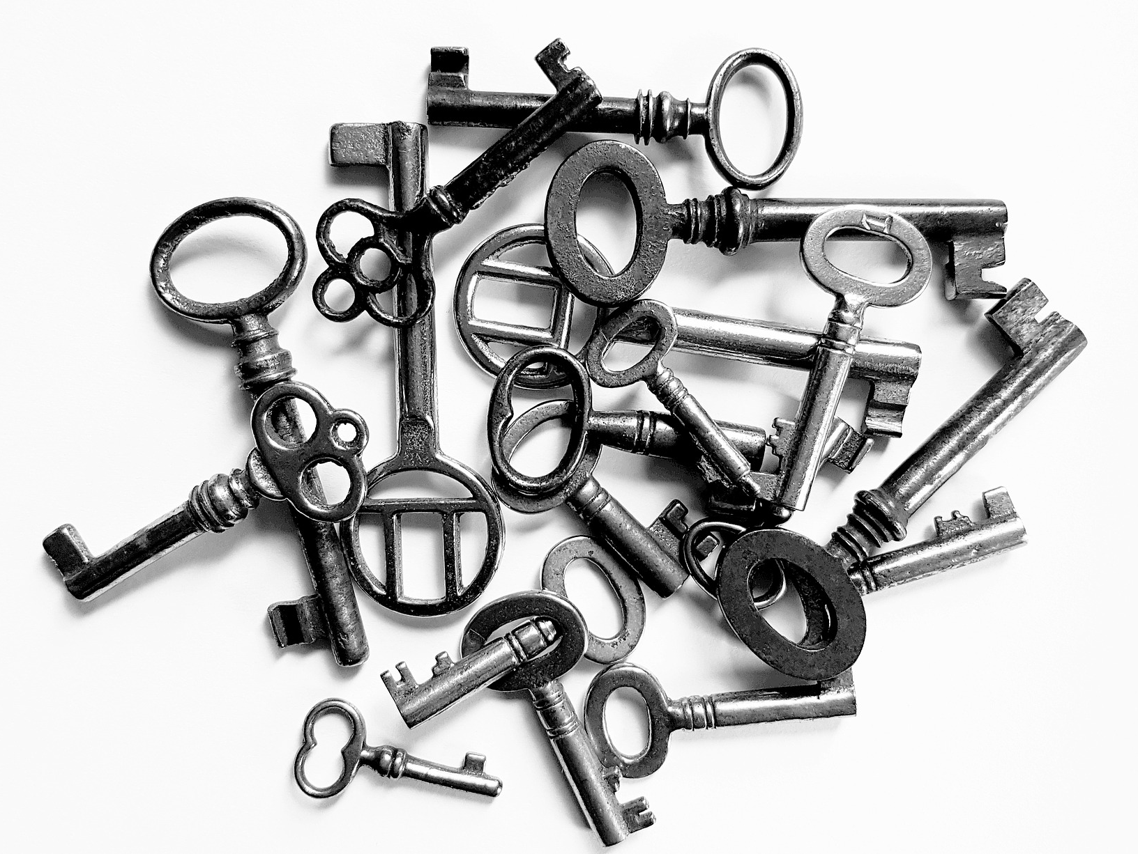

Slide 17
Deduplikační klíče
Tvořeny z údajů, jejichž kombinace identifikuje dokument:
  Typ dokumentu (nezbytné znát pro další zpracování, ale velmi složitě rozpoznatelné)
  ISBN, ISSN, ISMN, čČNB, OCN (OCLC), EAN, UUID, nakladatelské číslo (nebývají ve starších záznamech, v ISBN bývají chyby)
  Autor, názvové údaje, rok vydání, vydavatel, jazyk, edice, počet stran, zdrojový dokument (u článků)
  Údaje o sloučení v Souborném katalogu,
  cluster NKP/MZK/VKOL (nejvyšší možná úroveň sdílené katalogizace)

Slide 18
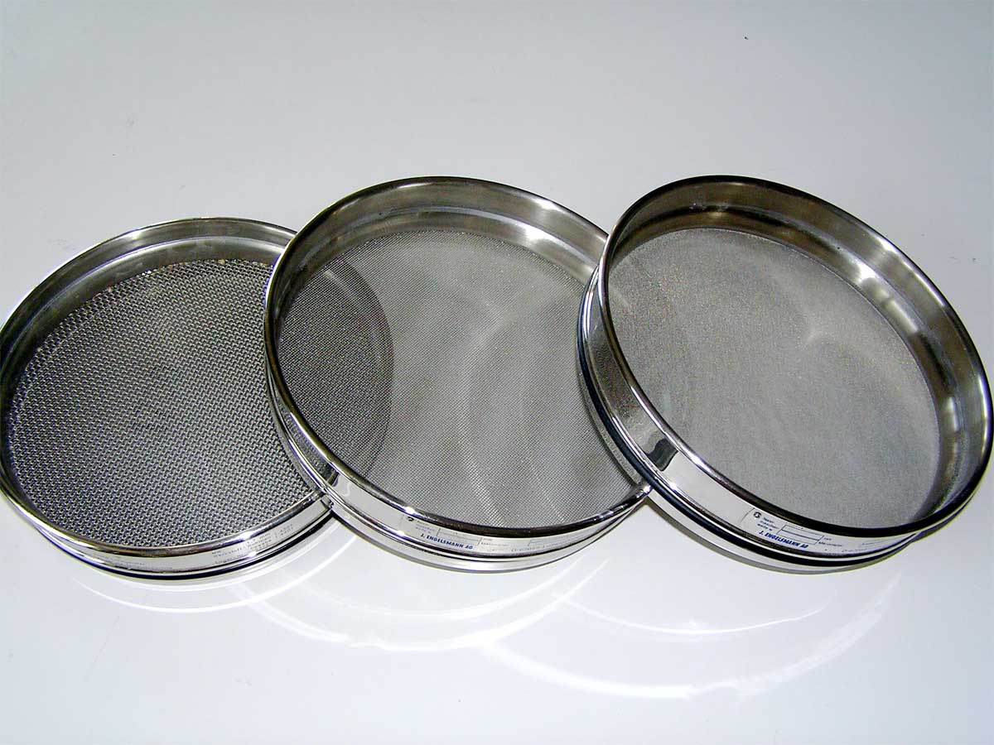

Slide 19
Deduplikační kroky
Proces porovnávání záznamů pomocí různých kombinací klíčů
V případě shody (výjimečně i podobnosti) klíčů
v kombinaci usoudíme, že záznam popisuje stejný dokument
Výstupem deduplikace jsou sloučené záznamy, které propojují lokální záznamy popisující stejný dokument (ve sloučeném záznamu může být i jen jeden záznam, když zůstane sám)

Slide 20
Deduplikační kroky
Metadatový zdroj A
Z3_ABCD
Metadatový zdroj B
Z1_ABCD
Z2_ABCD
Z4_ABCD
lokální záznam
ABC?
sloučený záznam
ABD?
Z2_ABCD
ACD?
Z3_ABCD
S1
BCD?
S2
:
Z1_ABCD
….
S3
Zjednodušené schéma
Z4_ABCD
DEDUPLIKACE

Slide 21
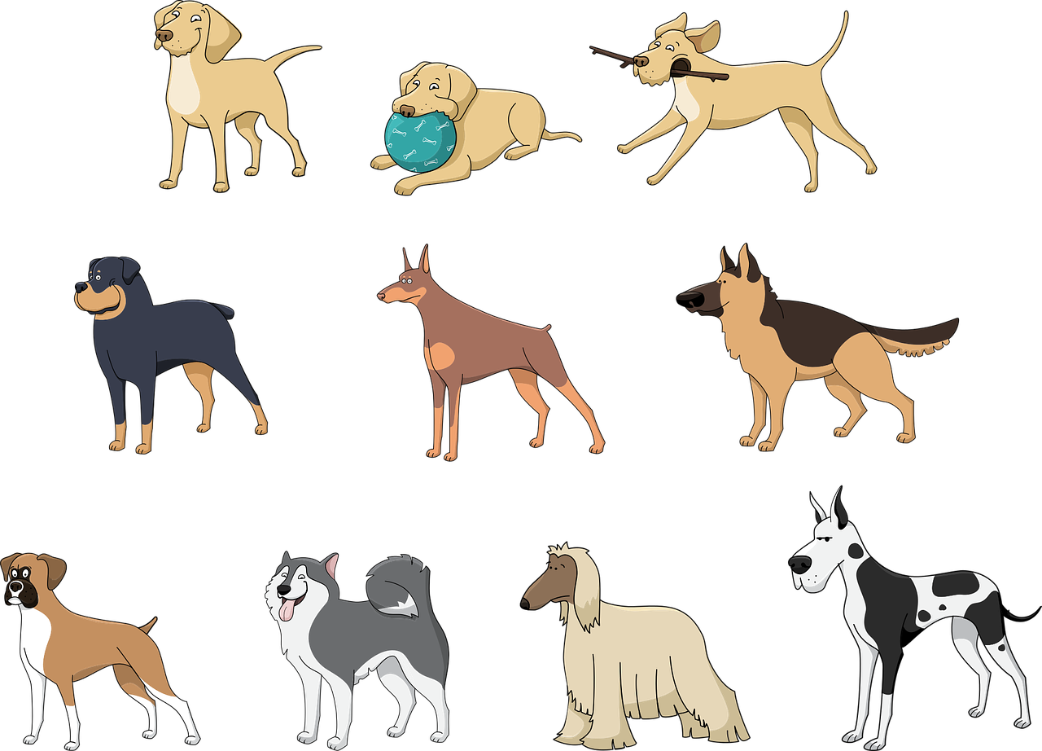
Problémy s deduplikací

Slide 22
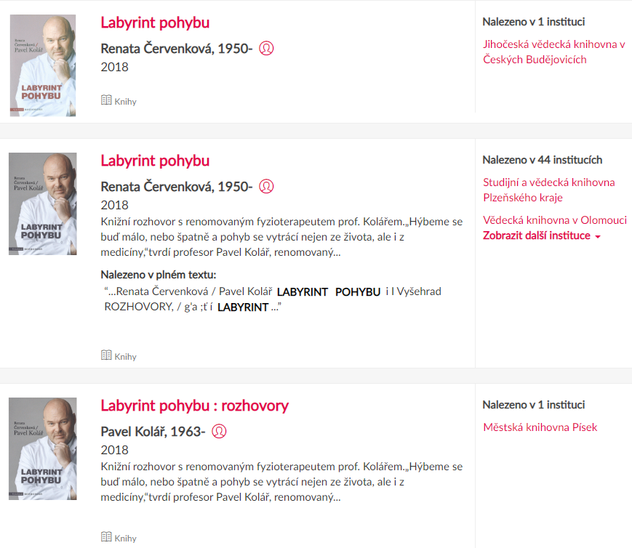

Slide 23
Problémy s deduplikací
Každý si to napsal po svém, někdo s překlepy, někdo schválně proti pravidlům (protože prý kvůli čtenářům), něco je z retrokonverze, něco je z dob, kdy na správnost knihovna moc nehleděla…
Klíče děláme bez diakritiky, malými písmeny, pouze alfanumerické znaky, arabská čísla v titulech převádíme na římská (kvůli sjednocení, opačným směrem by to nešlo), ale ani to nestačí, když se někomu např. nechtělo psát celý název, protože byl moc dlouhý.
Nejčastější problémy:
  Kusé záznamy periodik, knižní série a vícedílné monografie, komiksy a zákony, rozkopírovaná ISBN, „tvůrčí“ nakládání s názvovými údaji, AV média, nerespektování typů dokumentů (svázaná periodka, mapy…)
Naše nesplnitelné přání:
Nejlepší by bylo, kdyby knihovna zahodila, všechno, co už existuje
v Souborném katalogu, a stáhla to z něho.

Slide 24
Indexace
Databáze je dobrá na manipulaci se záznamy, ale při obrovském množství záznamů není vhodná jako vyhledávač
K obstarání velkého množství dotazů s potřebou rychlé odezvy slouží index

Slide 25
Databáze
Index
ID | Autor | Titul | Rok
01 | Čapek, Karel | R.U.R. | 1990
02 | Čechov, A. P. | Tři sestry | 1928
03 | Kafka, Franz | Proces | 1990
04 | Čapek, Karel | Bílá nemoc | 1965
Autor
Čapek, Karel | 01, 04
Čechov, A. P. | 02
Kafka, Franz | 03
Titul
Bílá nemoc | 04
Proces | 03
R.U.R. | 01
Proces | 02
Rok
1928 | 02
1965 | 04
1990 | 01, 03

Slide 26
<field name="_version_" type="long" indexed="true" stored="true"/>
<!-- Block join support -->
<field name="_root_" type="string" indexed="true" stored="true" multiValued="false" required="false"/>
<!-- Core Fields -->
<field name="id" type="string" indexed="true" stored="true"/>
<field name="fullrecord" type="string" indexed="false" stored="true"/>
<field name="marc_error" type="string" indexed="false" stored="true" multiValued="true"/>
<field name="allfields" type="text" indexed="true" stored="false" multiValued="true"/>
<field name="allfields_unstemmed" type="textProper" indexed="true" stored="false" multiValued="true"/>
<field name="fulltext" type="text" indexed="true" stored="true"/>
<field name="fulltext_unstemmed" type="textProper" indexed="true" stored="false"/>
<field name="spelling" type="textSpell" indexed="true" stored="true" multiValued="true"/>
<field name="spellingShingle" type="textSpellShingle" indexed="true" stored="true" multiValued="true"/>
<!-- Institutional Fields -->
<field name="institution" type="string" indexed="true" stored="true" multiValued="true"/>
<field name="region_institution" type="string" indexed="true" stored="true" multiValued="true"/>
<field name="collection" type="string" indexed="true" stored="true" multiValued="true"/>
<field name="building" type="string" indexed="true" stored="true" multiValued="true"/>
<!-- Generic Fields -->
<field name="language" type="string" indexed="false" stored="true" multiValued="true" docValues="true"/>
<field name="format" type="string" indexed="true" stored="true" multiValued="true"/>
<field name="author" type="textProper" indexed="true" stored="true" termVectors="true" omitNorms="true"/>
<field name="author-letter" type="string" indexed="true" stored="true"/>
<field name="authorStr" type="textFacet" indexed="true" stored="false"/>
<field name="title" type="text" indexed="true" stored="true"/>
<field name="title_sort" type="string" indexed="true" stored="true"/>
<field name="title_sub" type="text" indexed="true" stored="true"/>
<field name="title_short" type="text" indexed="true" stored="true"/>
<field name="title_full" type="text" indexed="true" stored="true"/>
<field name="title_full_unstemmed" type="textProper" indexed="true" stored="true"/>
<field name="title_fullStr" type="string" indexed="true" stored="true"/>
<field name="title_auth" type="text" indexed="true" stored="true"/>
<field name="physical" type="string" indexed="true" stored="true" multiValued="true"/>
<field name="publisher" type="textProper" indexed="true" stored="true" multiValued="true"/>
<field name="publisherStr" type="string" indexed="true" stored="false" multiValued="true"/>
<field name="publishDate" type="string" indexed="false" stored="true" multiValued="true" docValues="true"/>
<field name="publishDateSort" type="string" indexed="true" stored="false" sortMissingLast="true" omitNorms="true"/>
<field name="edition" type="string" indexed="true" stored="true"/>
<field name="description" type="text" indexed="true" stored="true"/>
<field name="contents" type="text" indexed="true" stored="true" multiValued="true"/>
<field name="url" type="string" indexed="false" stored="true" multiValued="true"/>
<field name="thumbnail" type="string" indexed="false" stored="true"/>
<!-- Catalog Specific Fields -->
<field name="lccn" type="string" indexed="true" stored="true"/>
<field name="ctrlnum" type="string" indexed="true" stored="true" multiValued="true"/>
<field name="isbn" type="isn" indexed="true" stored="true" multiValued="true"/>
<field name="issn" type="isn" indexed="true" stored="true" multiValued="true"/>
<field name="oclc_num" type="string" indexed="true" stored="true" multiValued="true" />
<field name="callnumber" type="string" indexed="true" stored="true"/>
<field name="callnumber-a" type="string" indexed="true" stored="true"/>
<field name="callnumber-first" type="string" indexed="true" stored="true"/>
<field name="callnumber-first-code" type="string" indexed="true" stored="true"/>
<field name="callnumber-subject" type="string" indexed="true" stored="true"/>
<field name="callnumber-subject-code" type="string" indexed="true" stored="true"/>
<field name="callnumber-label" type="string" indexed="true" stored="true"/>
<field name="dewey-hundreds" type="string" indexed="true" stored="true" multiValued="true"/>
<field name="dewey-tens" type="string" indexed="true" stored="true" multiValued="true"/>
<field name="dewey-ones" type="string" indexed="true" stored="true" multiValued="true"/>
<field name="dewey-full" type="string" indexed="true" stored="true" multiValued="true"/>
<field name="dewey-sort" type="string" indexed="true" stored="true" />
<field name="dewey-sort-browse" type="string" indexed="true" stored="true" multiValued="true" />
<field name="dewey-raw" type="string" indexed="true" stored="true" multiValued="true" />
<field name="author2" type="textProper" indexed="true" stored="true" multiValued="true"/>
<field name="author2Str" type="string" indexed="true" stored="true" multiValued="true"/>
<field name="author2-role" type="string" indexed="true" stored="true" multiValued="true"/>
<field name="author_fuller" type="textProper" indexed="true" stored="true" />
<field name="author_additional" type="textProper" indexed="true" stored="true" multiValued="true"/>
<field name="author_additionalStr" type="string" indexed="true" stored="true" multiValued="true"/>
<field name="title_alt" type="text" indexed="true" stored="true" multiValued="true"/>
<field name="title_old" type="text" indexed="true" stored="true" multiValued="true"/>
<field name="title_new" type="text" indexed="true" stored="true" multiValued="true"/>
<field name="dateSpan" type="string" indexed="true" stored="true" multiValued="true"/>
<field name="series" type="text" indexed="true" stored="true" multiValued="true"/>
<field name="series2" type="text" indexed="true" stored="true" multiValued="true"/>
<field name="topic" type="text" indexed="true" stored="true" multiValued="true"/>
<field name="topic_unstemmed" type="textProper" indexed="true" stored="false" multiValued="true"/>
<field name="topic_facet" type="string" indexed="false" stored="true" multiValued="true" docValues="true"/>
<field name="topic_browse" type="string" indexed="true" stored="false" multiValued="true"/>
<field name="author_browse" type="string" indexed="true" stored="false" multiValued="true"/>
<field name="genre" type="text" indexed="true" stored="true" multiValued="true"/>
<field name="genre_facet" type="textFacet" indexed="true" stored="true" multiValued="true"/>
<field name="geographic" type="text" indexed="true" stored="true" multiValued="true"/>
<field name="geographic_facet" type="textFacet" indexed="true" stored="true" multiValued="true"/>
<field name="era" type="text" indexed="true" stored="true" multiValued="true"/>
<field name="era_facet" type="textFacet" indexed="true" stored="true" multiValued="true"/>
<field name="illustrated" type="string" indexed="true" stored="true" multiValued="false"/>
<field name="long_lat" type="textFacet" indexed="true" stored="true" multiValued="false"/>
<!-- Container fields (i.e. for describing journal containing an article) -->
<field name="container_title" type="text" indexed="true" stored="true"/>
<field name="container_volume" type="text" indexed="true" stored="true"/>
<field name="container_issue" type="text" indexed="true" stored="true"/>
<field name="container_start_page" type="text" indexed="true" stored="true"/>
<field name="container_reference" type="text" indexed="true" stored="true"/>
<!-- Hierarchy Fields -->
<field name="hierarchytype" type="string" indexed="true" stored="true" multiValued="false"/>
<field name="hierarchy_top_id" type="string" indexed="true" stored="true" multiValued="true"/>
<field name="hierarchy_top_title" type="string" indexed="true" stored="true" multiValued="true"/>
<field name="hierarchy_parent_id" type="string" indexed="true" stored="true" multiValued="true"/>
<field name="hierarchy_parent_title" type="string" indexed="true" stored="true" multiValued="true"/>
<field name="hierarchy_sequence" type="string" indexed="true" stored="true" multiValued="true"/>
<field name="is_hierarchy_id" type="string" indexed="true" stored="true" multiValued="false"/>
<field name="is_hierarchy_title" type="string" indexed="true" stored="true" multiValued="false"/>
<field name="hierarchy_browse" type="textFacetRaw" indexed="true" stored="false" multiValued="true"/>
<!-- Used for loading correct record driver -->
<field name="recordtype" type="string" indexed="true" stored="true"/>
<!-- Tracking fields to keep track of oldest and most recent index times -->
<field name="first_indexed" type="date" indexed="true" stored="true"/>
<field name="last_indexed" type="date" indexed="true" stored="true"/>
<!-- Custom fields -->
<field name="statuses" type="string" indexed="true" stored="true" multiValued="true"/>
<field name="title_display" type="string" indexed="false" stored="true" multiValued="false"/>
<field name="publishDate_display" type="string" indexed="false" stored="true" multiValued="true"/>
<field name="nbn" type="string" indexed="false" stored="true" multiValued="false"/>
<field name="author_search" type="textProper" indexed="true" stored="true" multiValued="true"/>
<field name="barcodes" type="string" indexed="true" stored="true" multiValued="true"/>
<field name="sfx_links" type="string" indexed="false" stored="true" multiValued="true"/>
<field name="citation_record_type" type="string" indexed="true" stored="true" multiValued="false"/>
<field name="id001_search" type="string" indexed="true" stored="true" multiValued="true"/>
<field name="author_find" type="textProper" indexed="true" stored="true" multiValued="true"/>
<field name="inspiration" type="string" indexed="true" stored="true" multiValued="true"/>
<field name="author_viz" type="textProper" indexed="true" stored="true" multiValued="true"/>
<field name="corporation_viz" type="textProper" indexed="true" stored="true" multiValued="true"/>
<field name="subject_viz" type="textProper" indexed="true" stored="true" multiValued="true"/>
<field name="genre_viz" type="textProper" indexed="true" stored="true" multiValued="true"/>
<field name="upv_ipc_search" type="upv" indexed="true" stored="false" multiValued="true"/>
<!-- Authority fields -->
<field name="heading" type="string" indexed="true" stored="true"/>
<field name="use_for" type="string" indexed="true" stored="true" multiValued="true"/>
<field name="see_also" type="string" indexed="true" stored="true" multiValued="true"/>
<field name="source" type="string" indexed="true" stored="true" multiValued="true"/>
<field name="scope_note" type="string" indexed="false" stored="true" multiValued="true"/>
<field name="id_authority" type="string" indexed="true" stored="true"/>
<field name="short_note_cs" type="string" indexed="true" stored="true"/>
<field name="short_note_en" type="string" indexed="true" stored="true"/>
<!-- Doesn't need to be stored after successful testing -->
<field name="loanRelevance" type="integer" indexed="true" stored="true"/>
<!--Indexed fields -->
<field name="region_disctrict_town_str_mv" type="string" indexed="true" stored="true" multiValued="true" docValues="false"/>
<!-- Dynamic fields for customization without schema modification -->
<dynamicField name="*_date" type="date" indexed="true" stored="true"/>
<dynamicField name="*_date_mv" type="date" indexed="true" stored="true" multiValued="true"/>
<dynamicField name="*_isn" type="isn" indexed="true" stored="true"/>
<dynamicField name="*_isn_mv" type="isn" indexed="true" stored="true" multiValued="true"/>
<dynamicField name="*_str" type="string" indexed="false" stored="true" docValues="true"/>
<dynamicField name="*_str_mv" type="string" indexed="false" stored="true" multiValued="true" docValues="true"/>
<dynamicField name="*_txt" type="text" indexed="true" stored="true" docValues="false"/>
<dynamicField name="*_txt_mv" type="text" indexed="true" stored="true" multiValued="true" docValues="false"/>
<dynamicField name="*_txtF" type="textFacet" indexed="true" stored="true"/>
<dynamicField name="*_txtF_mv" type="textFacet" indexed="true" stored="true" multiValued="true"/>
<dynamicField name="*_txtP" type="textProper" indexed="true" stored="true"/>
<dynamicField name="*_txtP_mv" type="textProper" indexed="true" stored="true" multiValued="true"/>
<dynamicField name="*_int" type="integer" indexed="true" stored="true"/>
<dynamicField name="*_int_mv" type="integer" indexed="true" stored="true" multiValued="true"/>
<dynamicField name="*_boolean" type="boolean" indexed="true" stored="true" required="false" />
<dynamicField name="*_autocomplete" type="text_autocomplete" indexed="true" stored="true" multiValued="true" omitNorms="true" omitTermFreqAndPositions="true"/>
<dynamicField name="*_geo" type="geo" indexed="true" stored="true" multiValued="true" />
<dynamicField name="*_display" type="string" indexed="false" stored="true" multiValued="false" />
<dynamicField name="*_display_mv" type="string" indexed="false" stored="true" multiValued="true" />
<dynamicField name="*_exact" type="exact" indexed="true" stored="true" multiValued="false" />
<dynamicField name="*_exact_mv" type="exact" indexed="true" stored="true" multiValued="true" />

Slide 27
Deduplikační kroky
Metadatový zdroj A
Z3_ABCD
Metadatový zdroj B
Z1_ABCD
index
A: S1
A: S2
A: S3
B: Z1, Z2, Z4
B: Z3
.
.
.
.
.
D: S3
Z2_ABCD
Z4_ABCD
A
lokální záznam
ABC?
sloučený záznam
ABD?
Z2_ABCD
ACD?
Z3_ABCD
S1
BCD?
S2
:
Z1_ABCD
….
S3
Z1_ABCD
S2
Zjednodušené schéma
Z4_ABCD
DEDUPLIKACE
INDEXACE

Slide 28
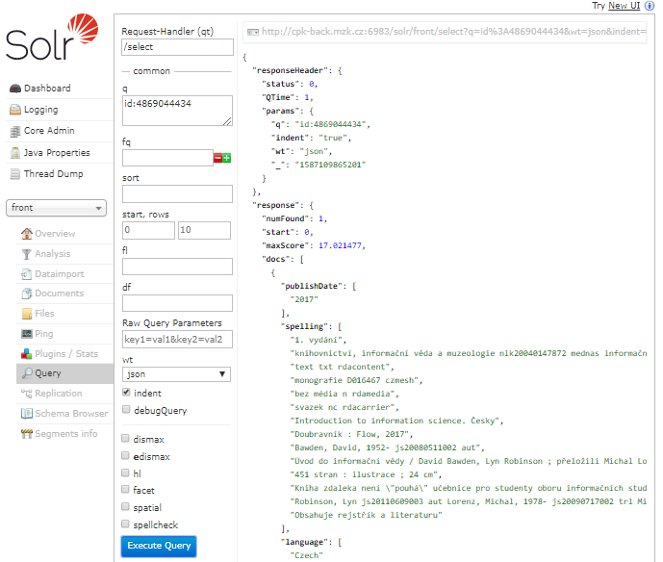
Indexace
Index neslouží jen ke klasickému vyhledávání. Jsou v něm zvláštní typy polí pro fasety, řazení či zobrazování (v těch ani vyhledávat nejde).
Používáme platformu Solr (založeno na knihovně Apache Lucene, stejně jako ElasticSearch)
Solr používá např. i DuckDuckGo nebo Netflix

Slide 29
Správce zdrojů (Record Manager 2)
Celý dosavadní proces
(tj. sklizeň, deduplikaci a indexaci)
dělá Správce zdrojů
(Java, inspirovaný Record Managerem z Finna.fi)

Slide 30
VuFind (frontend)
Open source online katalog vylepšený o vyhledávání ve více zdrojích najednou
Vyvíjený na Villanova University (ale podílet se mohou i jiní – např. i MZK)
PHP (+ Apache + MySQL) a využívání Solru
Více zde: https://vufind.org/vufind/
Pro potřeby portálu byly nutné zásadní modifikace (práce s uživ. účty, sloučenými a lokálními záznamy, AND a OR hierarchickými fasetami, komunikace s různými knihovními systémy, oborové brány…)

Slide 31
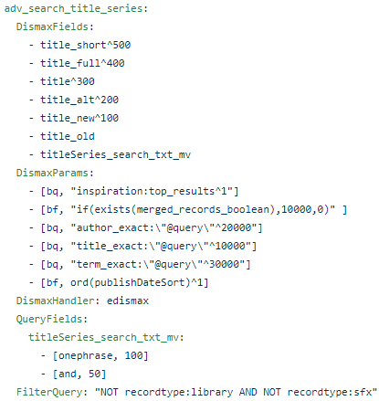
Řazení výsledků vyhledávání dle relevance
Konfigurace pro Solr ve VuFindu
Nastavuje, ve kterých indexových polích má Solr hledat zadaný výraz
Důležitost jednotlivých polí upřesňuje ^boost
Lze specifikovat i nakládání s vyhledávacím výrazem (přesná shoda má vyšší relevanci než substring, substring má vyšší relevanci než výskyt samotných nesousedících slov)
Příklad konfigurace pro vyhledávání dle názvu

Slide 32
Komunikace s knihovními systémy
Dotahování aktuálních statusů a dostupností knihovních jednotek
  párováno podle identifikátorů, které už známe ze sklizených záznamů
Funkce čtenářského konta
  pamatujeme si jen ID uživatelů
  vše ostatní dotahujeme jen pro potřebu zobrazení
Nutné zabezpečení: nejen SSL, ale i zamítání požadavků, které nejsou autentizované či z povolených IP adres

Slide 33
Komunikace s knihovními systémy
Aleph a Koha
  Vlastní API
  Request: https://url.cz/api?q1=v1&q2=v2&...
  Response: JSON nebo XML
Ostatní knihovní systémy
  NCIP = NISO Circulation Interchange Protocol
  Request i response: XML
Na naší straně nutný driver pro každý takový kanál (spousty výjimek pro každý systém)

Slide 34
NCIP
<?xml version="1.0" encoding="UTF-8"?>
<ns1:NCIPMessage
xmlns:ns1="http://www.niso.org/2008/ncip" ns1:version="http://www.niso.org/schemas/ncip/v2_02/ncip_v2_02.xsd">
<ns1:LookupAgency>
<ns1:InitiationHeader>
<ns1:FromAgencyId>
<ns1:AgencyId ns1:Scheme="http://www.niso.org/ncip/v1_0/schemes/agencyidtype/agencyidtype.scm">
CPK</ns1:AgencyId>
</ns1:FromAgencyId>
<ns1:ToAgencyId>
<ns1:AgencyId ns1:Scheme="http://www.niso.org/ncip/v1_0/schemes/agencyidtype/agencyidtype.scm">
CHG001</ns1:AgencyId>
</ns1:ToAgencyId>
</ns1:InitiationHeader>
<ns1:AgencyId ns1:Scheme="http://www.niso.org/ncip/v1_0/schemes/agencyidtype/agencyidtype.scm">
CHG001</ns1:AgencyId>
<ns1:AgencyElementType ns1:Scheme="http://www.niso.org/ncip/v1_0/schemes/agencyelementtype/
agencyelementtype.scm">Agency Address Information</ns1:AgencyElementType>
<ns1:AgencyElementType ns1:Scheme="http://www.niso.org/ncip/v1_0/schemes/agencyelementtype/
agencyelementtype.scm">Agency User Privilege Type</ns1:AgencyElementType>
<ns1:AgencyElementType ns1:Scheme="http://www.niso.org/ncip/v1_0/schemes/agencyelementtype/
agencyelementtype.scm">Application Profile Supported Type</ns1:AgencyElementType>
<ns1:AgencyElementType ns1:Scheme="http://www.niso.org/ncip/v1_0/schemes/agencyelementtype/
agencyelementtype.scm">Authentication Prompt</ns1:AgencyElementType>
<ns1:AgencyElementType ns1:Scheme="http://www.niso.org/ncip/v1_0/schemes/agencyelementtype/
agencyelementtype.scm">Consortium Agreement</ns1:AgencyElementType>
<ns1:AgencyElementType ns1:Scheme="http://www.niso.org/ncip/v1_0/schemes/agencyelementtype/
agencyelementtype.scm">Organization Name Information</ns1:AgencyElementType>
</ns1:LookupAgency>
</ns1:NCIPMessae>

Slide 35




Přihlašování uživatelů
Na portálu si nelze založit účet, je třeba mít registraci v knihovně (ale stačí i Google, FB apod.)
Knihovna musí být členem federace poskytovatelů identit eduID.cz
  Knihovna pak má přihlašovací IdP bránu
  Služby jako Knihovny.cz tam nechávají přihlásit uživatele, aniž by se dozvěděly jejich login a heslo
  Knihovna pak službě uvolní takové údaje o uživateli, jaké služba potřebuje znát (tzv. atributy)

Slide 36


Přihlašování uživatelů
Knihovna
To jsem já a moje IdP brána
Já jsem…
Nám to neříkej, tady se přihlas
Ukládáme si tě mezi členy
Knihovna
Vyplň login
a heslo
Sděl nám info o knihovnách ve federaci
Franta
1234
Jsou to tyhle…
Knihovna
Ty jsi náš čtenář
Můžeš zahájit relaci pro
userID: 9876
knihovna: MZK
My ti to věříme, protože víme, že jsi v eduID a sdělila jsi nám o čtenáři potřebné info
A co já?
Jsi přihlášen

Slide 37
Přihlašování uživatelů
Některé knihovny byly v eduID.cz už před zapojením do portálu kvůli EIZ pro čtenáře
Pro většinu knihoven je ale zprovoznění vlastní IdP problém
  Pověří zaměstnance MZK a my jim vše zařídíme
  (Tzn. velkou část konverzace na předchozím slidu vedeme sami se sebou)

Slide 38
Provoz a vývoj
Produkční a testovací servery
Maximální využití možností virtualizace (Docker)
Git (na každou issue vlastní větev a kontejer)
Neustále vyvíjíme:
  přechod na Vufind 6 (z v2) – cíl je držet se upstreamu
  zrychlování odezvy optimalizací indexu a AJAXu
  úpravy deduplikace a indexace
  nové funkce a reflektování podnětů knihoven (aktivní je třeba KFBZ, MKP nebo SVKPK)

Slide 39
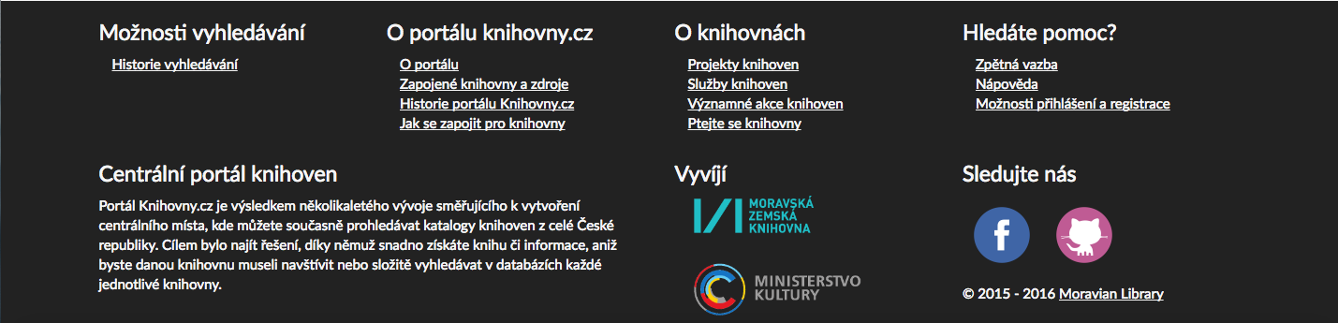
Děkuji za pozornost. Nějaký dotaz?
www.knihovny.cz

